Slide 1
9.1.2 文件对象属性与常用方法
方法 | 功能说明
write(s) | 把s的内容写入文件
writelines(s) | 把字符串列表写入文本文件，不添加换行符
字符串列表
['Python is very useful.\n’, '\n']

Slide 2
10.3.2 文本文件的写入
1．write()方法
write()方法的用法如下：
文件对象.write(字符串)
其功能是在文件当前位置写入字符串，并返回字符的个数。
例如：
>>>f=open(‘file1.txt’,’w’)
>>>f.write(‘Python语言’)
8
>>>f.write(‘Python程序\n’)
9
>>>f.write(‘Python程序设计’)
10
>>>f.close()
文本文件file1.txt的内容如下：
Python语言Python程序
Python程序设计

Slide 3
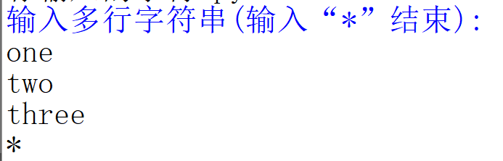
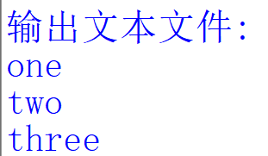
例10-4 从键盘输入若干字符串，逐个将它们写入文件data1.txt中，直到输入“*”时结束。然后从该文件中逐个读出字符串，并在屏幕上显示出来。
分析：
输入一个字符串，如果不等于“*”则写入文件，
然后再输入一个字符串，进行循环判断，直到输入“*” 结束循环。

Slide 4
程序如下：
fo=open("data1.txt","w") #打开文件,准备建立文本文件
print("输入多行字符串(输入“*”结束):")
s=input() #从键盘输入一个字符串
while s!="*": #不断输入，直到输入结束标志“*”
fo.write(s+'\n') #向文件写入一个字符串
s=input() #从键盘输入一个字符串
fo.close()
fo=open("data1.txt","r") #打开文件,准备读取文本文件
s=fo.read()
print("输出文本文件:")
print(s.strip())
fo.close()

Slide 5
2．writelines()方法的用法如下：
文件对象.writelines(字符串元素的列表)
其功能是在文件当前位置处依次写入列表中的所有字符串。
字符串列表
['Python is very useful.\n’, '\n']

Slide 6
例10-5 从键盘输入若干字符串，逐个将它们写入文件data1.txt的尾部，直到输入“*”时结束。然后从该文件中逐个读出字符串，并在屏幕上显示出来。
分析：
  首先以“a”方式打开文件，当前位置定位在文件末尾，可以继续写入文本而不改变原有的文件内容。
  先输入若干个字符串，并将字符串存入一个列表中
  通过writelines()方法将全部字符串写入文件。
append [əˈpend] vt. (在文章后面)附加，增补;

Slide 7
程序如下：
print("输入多行字符串(输入“*”结束):")
lst=[]
while True: #不断输入，直到输入结束标志“*”
s=input() #从键盘输入一个字符串
if s=="*":break
lst.append(s+'\n') #将字符串附加在列表末尾
fo=open("data1.txt","a") #打开文件,准备追加文本文件
fo.writelines(lst) #向文件写入一个字符串
fo.close()
fo=open("data1.txt","r") #打开文件,准备读取文本文件
s=fo.read()
print("输出文本文件:")
print(s.strip())

Slide 8
上下文管理语句with
在实际开发中，读写文件应优先考虑使用上下文管理语句with，关键字with可以自动管理资源，不论因为什么原因（哪怕是代码引发了异常）跳出with块，总能保证文件被正确关闭，并且可以在代码块执行完毕后自动还原进入该代码块时的上下文，常用于文件操作、数据库连接、网络连接、多线程与多进程同步时的锁对象管理等场合。
with open(filename, mode, encoding) as fp:
#这里写通过文件对象fp读写文件内容的语句
上下文管理语句with还支持下面的用法：
with open('test.txt', 'r') as src, open('test_new.txt', 'w') as dst:
dst.write(src.read())

Slide 9
9.2 文本文件内容操作案例精选
示例9-5 假设文件data.txt中有若干整数，所有整数之间使用英文逗号分隔，编写程序读取所有整数，将其按升序排序后再写入文本文件data_asc.txt中。
with open('data.txt', 'r') as fp:
data = fp.readlines() #读取所有行
data = [line.strip() for line in data] #删除每行两侧的空白字符
data = ','.join(data) #合并所有行
data = data.split(',') #分隔得到所有数字字符串
data = [int(item) for item in data] #转换为数字
data.sort() #升序排序
data=[str(i) for i in data]
data = ','.join(data) #将结果转换为字符串
with open('data_asc.txt', 'w') as fp: #将结果写入文件
fp.write(data)

Slide 10
例题2：将列表的每个字符串中的整数按升序排序，并追加到文件output.txt中。
lines=["10, 3, 6 "," 2, 9, 5","6, 3, 7, 7, 8"]
输出文件output.txt内容如下：
3 6 10
2 5 9
3 6 7 7 8
outfile=open("output.txt", 'a')
for line in lines: #读取列表各元素
items = line.split(',') #分隔得到所有数字字符串
items = [int(item) for item in items] #转换为数字
items.sort() #升序排序
data=[str(item)+' ' for item in items] #将结果转换为字符串，并加空格
outfile.writelines(data+['\n'])
outfile.close()

